Slide 1



Oíche Shamhna Shona Duit

Slide 2
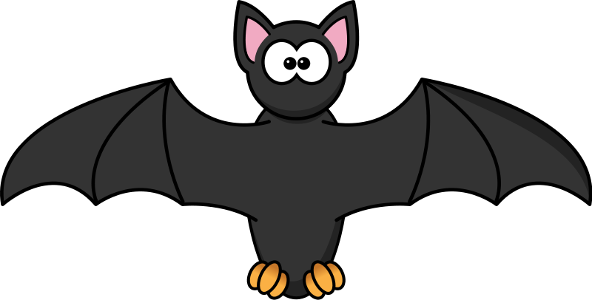
I
a
l
t
ó
g

Slide 3
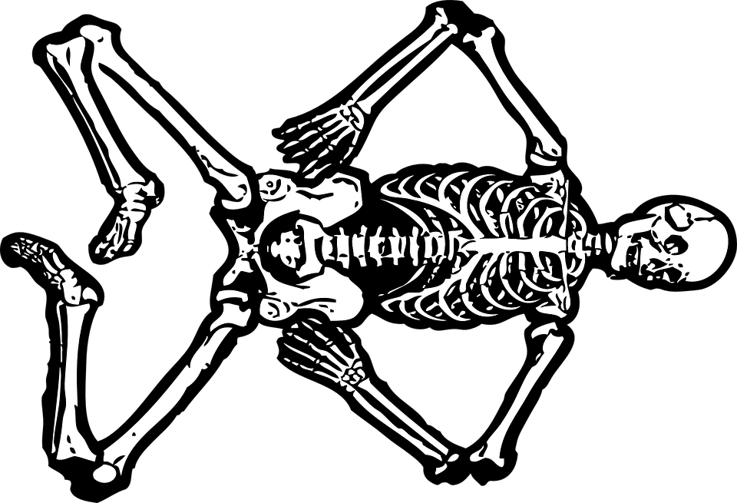
C
r
e
a
t
l
a
c
h

Slide 4

p
ú
c
a

Slide 5
P
u
i
m
c
í
n

Slide 6

D
a
m
h
á
n
a
l
l
a

Slide 7
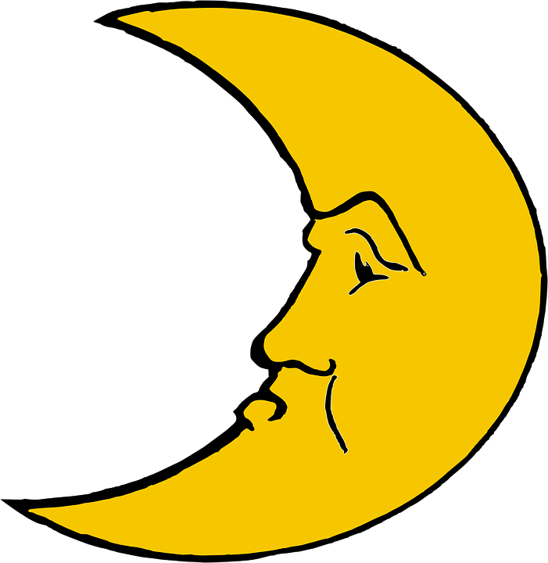
G
e
a
l
a
c
h

Slide 8
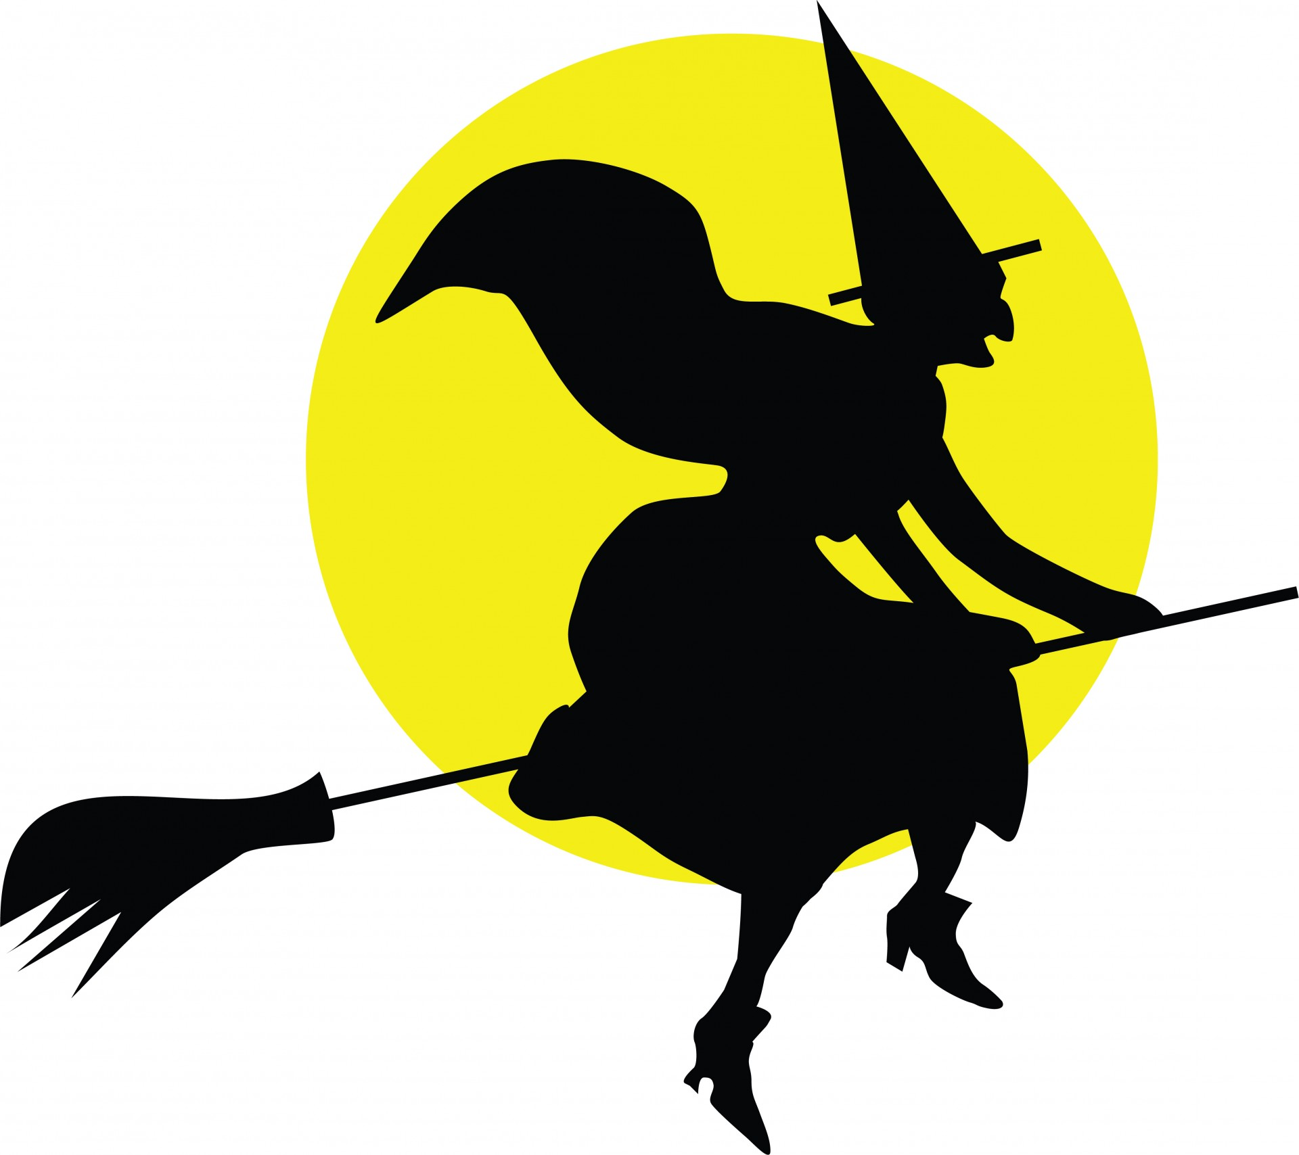
C
a
i
l
l
e
a
c
h

Slide 9

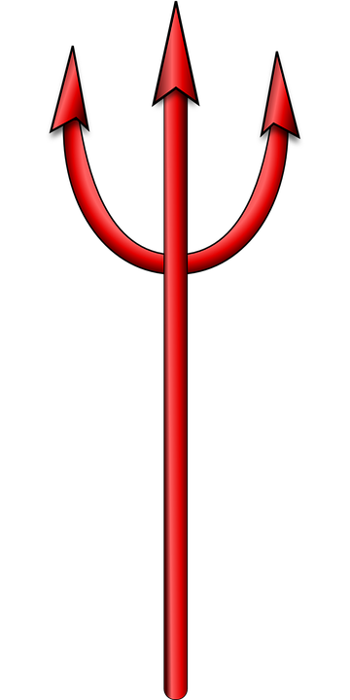
D
i
a
b
h
a
l

Slide 10
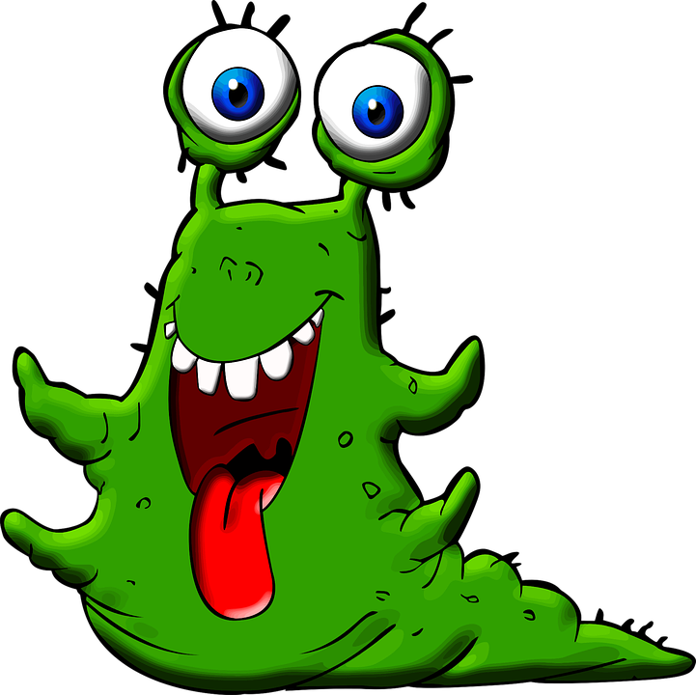
O
l
l
p
h
é
i
s
t

Slide 11
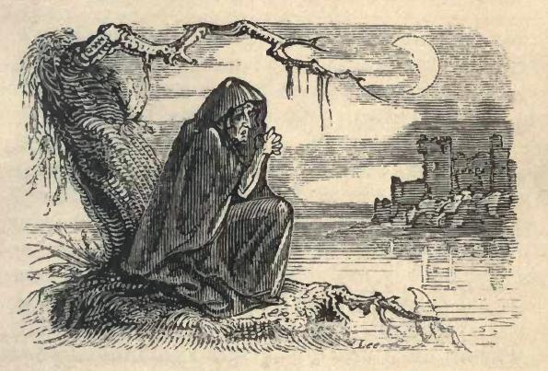
B
e
a
n
S
í

Slide 12

T
a
i
b
h
s
e

Slide 13

R
e
i
l
i
g

Slide 14

T
u
a
m
a

Slide 15
U
a
i
g
h

Slide 16
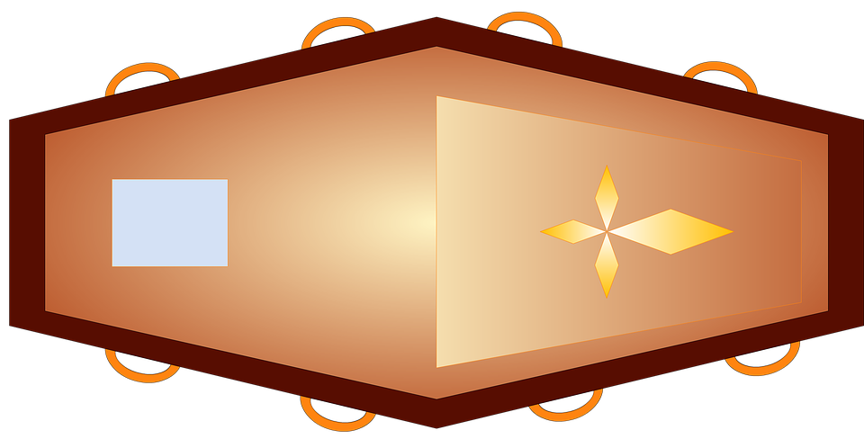
C
ó
n
r
a

Slide 17

T
i
n
e
C
h
n
á
m
h

Slide 18

m
a
s
c

Slide 19
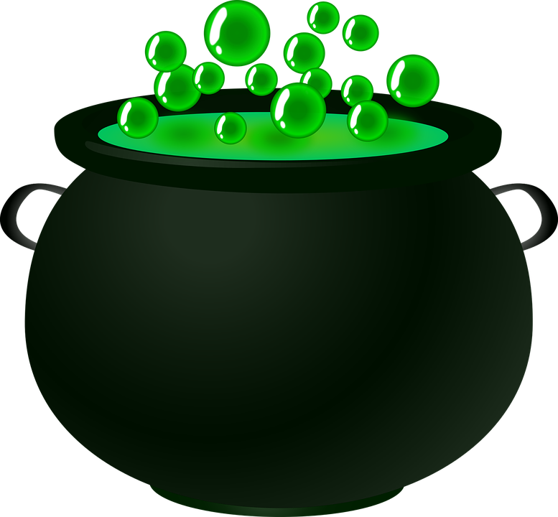
p
o
t
a

Slide 20

L
a
i
n
d
é
a
r

Slide 21

B
o
b
n
ó
B
i
a

Slide 22

B
a
b
h
l
a

Slide 23

C
a
t
D
u
b
h

Slide 24
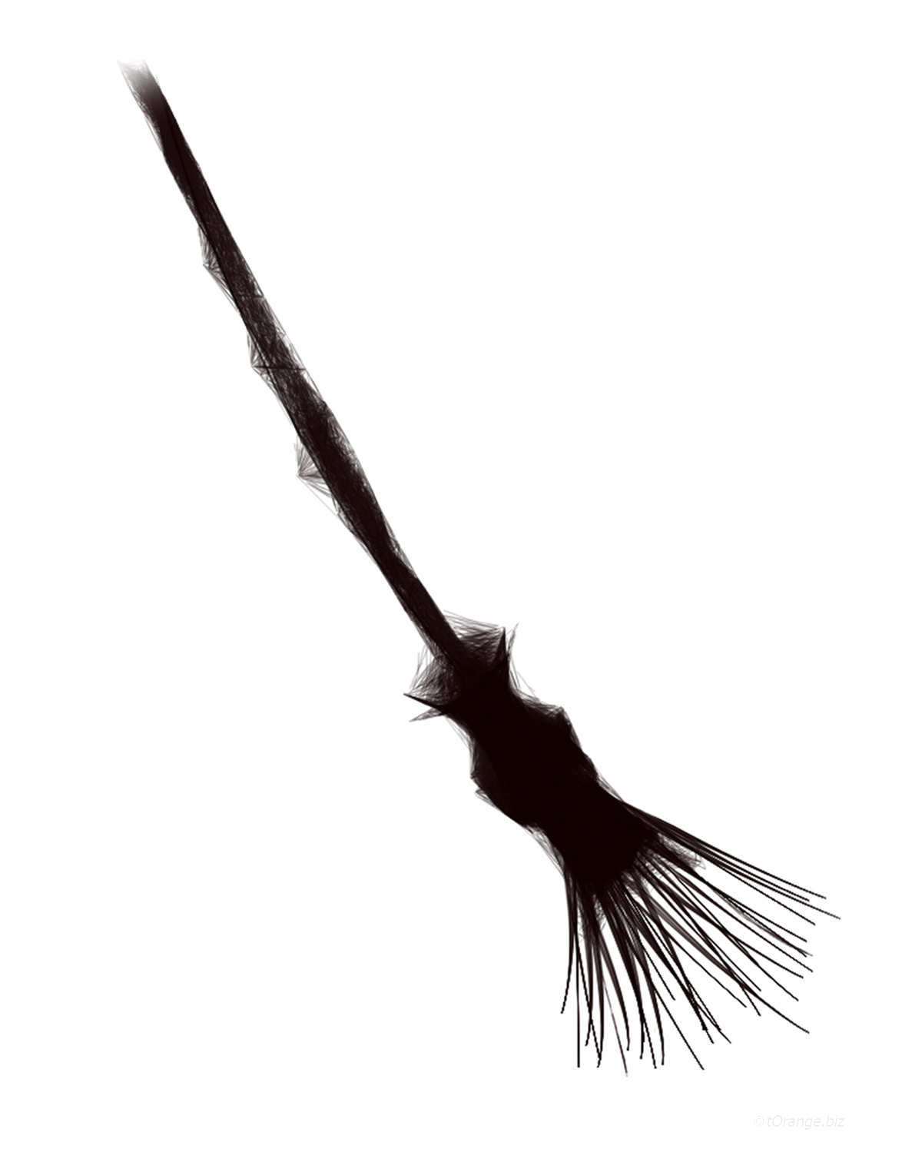
S
c
u
a
b

Slide 25

H
a
t
a
B
i
o
r
a
c
h

Slide 26

C
l
ó
c
a

Slide 27
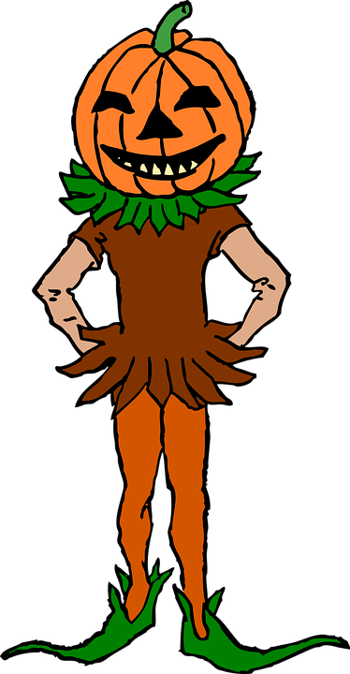
C
u
l
a
i
t
h

Slide 28
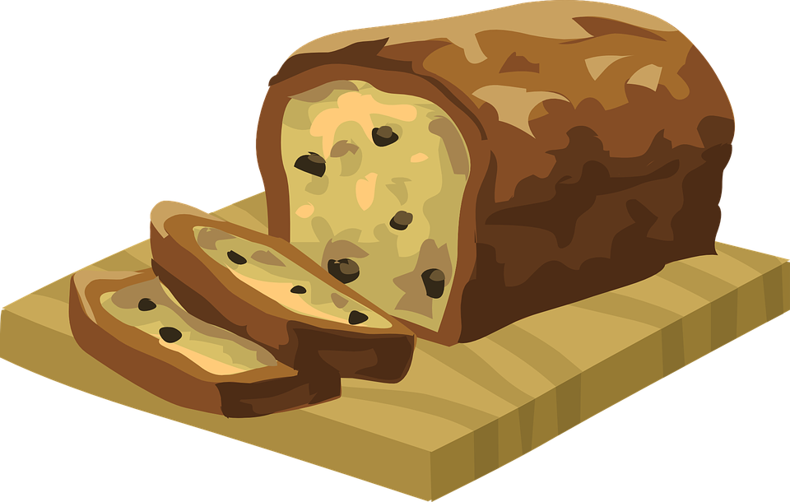
B
a
i
r
í
n
B
r
e
a
c

Slide 29

F
á
i
n
n
e

Slide 30

c
ó
i
s
i
r

Slide 31

C
l
e
a
s

Slide 32
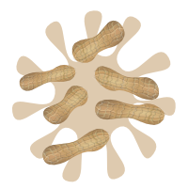
C
n
ó
n
n
a

Slide 33
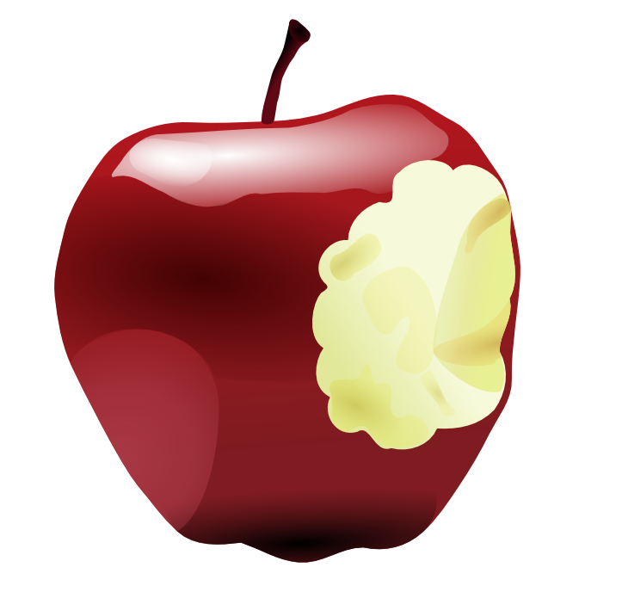
ú
l
l

Slide 34


M
i
l
s
e
á
i
n

Slide 35
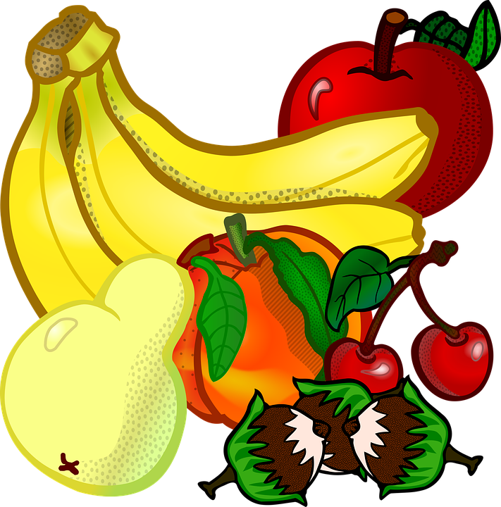
T
o
r
t
h
a
í

Slide 36
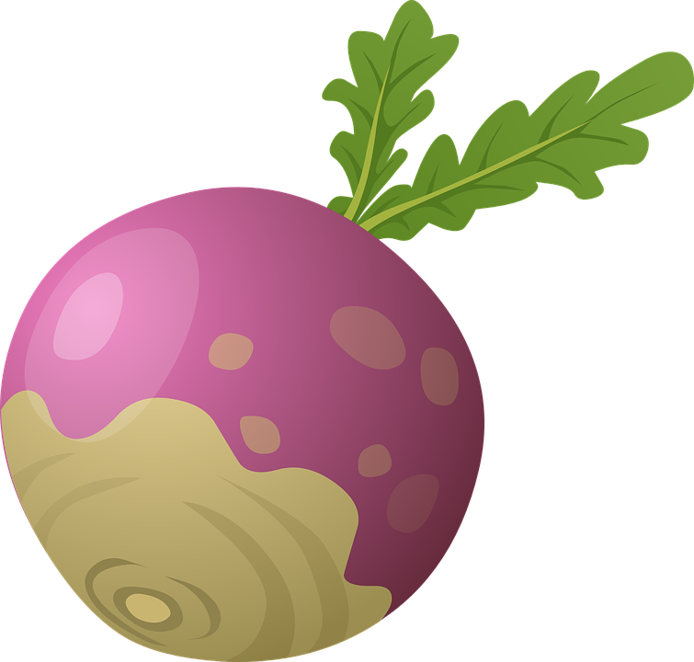
T
o
r
n
a
p
a

Slide 37

F
u
i
l

Slide 38

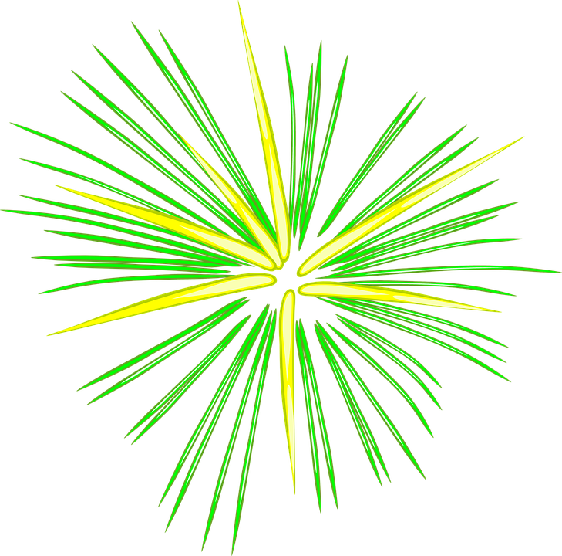

T
i
n
t
e
e
a
l
a
í
n
e

Slide 39

D
e
i
r
e
a
d
h
F
ó
m
h
a
i
r

Slide 40

S
a
m
h
a
i
n

Slide 41
Cad a dhéanann tú gach Oíche Shamhna?

Slide 42
Oíche Shamhna
Ialtóg
Creatlach
Púca
Puimcín
Damhán alla
Gealach
Cailleach
Diabhal
Ollphéist
Cnónna
Úll
Tinte Calaíne
Bean Sí
Taibhse
Reilig
Tuama
Uaigh
Cónra
Tine Chnámh
Masc
Pota
Cleas
Milseáin
Fuil
Bob nó Bia
Babhla
Cat Dubh
Scuab
Hata Biorach
Clóca
Culaith
Bairín Breac
Fainne
Cóisir
Torthaí
Tornapa

